Slide 1
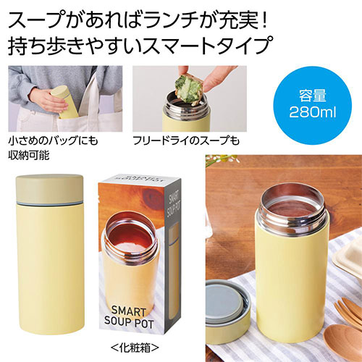
【提案書】
真空ステンレス スマートスープポット
特徴
ランチ用などにぴったりで持ち歩きにも便利なサイズ感のスープポットです。真空ステンレス素材のため温かいスープはもちろん、冷製も美味しい温度のまま保てるためおすすめです。
納期
納期スペース
仕様
素材：本体／ステンレス 蓋／ステンレス・ポリプロピレン パッキン／シリコーンゴム
サイズ：直径6.4cm 高さ14.6cm
包装：化粧箱入り
お見積
お見積りスペース

